Slide 1
Ирландский язык (Gaeilge)
Осипович Варя, 1 курс ОТиПЛ

Slide 2
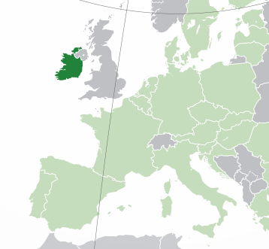
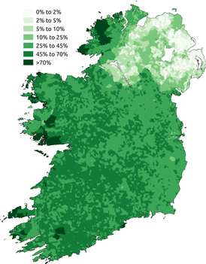
Генеалогическая информация
Ареальная информация
Индоевропейская семья.
Кельтская ветвь. (вместе с, например, валлийским, галльским, бретонским)
Гойдельская группа. (вместе с, например, шотландским и мэнским)
Имеется три основных диалекта (Манстер, Коннахт, Ольстер)
Европа
Ирландия

Slide 3
социолингвистика
Число носителей.
Все тяжело: по переписи (Ирландия) на 2022 год 1 873 997 (40% от всех опрошенных) говорящих хотя бы в какой-то степени (для сравнения: на 2006 год об этом заявляло 1,66 млн человек). Но из них 472 887 человек заявили, что никогда не говорили на этом языке, а еще 551 993 человека заявили, что говорят на нем только в системе образования. Без их учета остается 849 117. Повседневно язык по той же переписи используют 71 968 человек (в 2021 году было 43 557). На Глоттолог помечен как уязвимый.
Функциональный статус.
Государственный язык Ирландии, Северной Ирландии и Евросоюза.
В Ирландии обязательно обучение ирландскому в школах (спойлер: обычно знают отдельные фразы)
Билингвизм.
Высокий уровень (почти все носители ирландского также владеют английским)

Slide 4
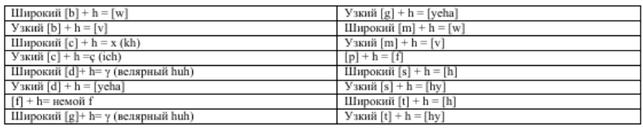
Лениции
Если одно слово кончалось на гласный, а другое начиналось комбинацией согласный+гласный, некоторые согласный «ослаблялся». В современном ирландском бывший финальный гласный, в основном, ушел, а лениция осталась. Согласные меняются в зависимости от того, какой гласный идет после них: широкий (a, o, u) или узкий (i, e).
NB! Это не единственные возможные мутации. .

Slide 5
лениции
Сущ. ж.р. после определенного артикля an: Máthair - An mháthair (мать – эта мать)
Сущ. м.р. Р.п. после определенного артикля an: An Madra – Bia an mhadra (пес – еда пса)
После притяжательных местоимений ед.ч.: Cara – do chara (друг – твой друг)
После некоторых предлогов: Múinteoir — Ar mhúinteoir (учитель – на учителя)
После некоторых числительных: Bad – dha bhad (лодка – две лодки)
После звательной частицы a: Máire – A Mháire! (Мэри – Эй, Мэри!)
После большинства приставок: Maith – fiormhaith (хорошо – «истинно хорошо»)

Slide 6
Степень свободы выражения грамм. значений
Аналитизм, с одной стороны. Например,
mol-ann sé mol-ann sibh
хвалить-3 л., наст. вр., ед.ч. хвалить-2 л., наст. вр., мн.ч.
Синтетизм, с другой.
mol-aim mol-aimid
хвалить-1 л., наст. вр., ед.ч. хвалить-1 л., наст. вр., мн.ч.
(кроме того, есть два падежа, Именительный и Родительный, плюс остатки дательного, но там всё сложно)

Slide 7
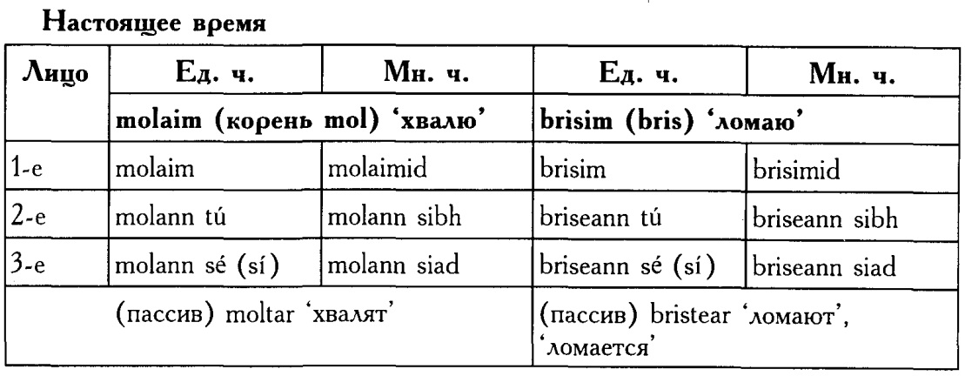

Slide 8
Характер границы между морфемами
Формальная фузия
aon – a haon
один (дизъюнкт.) – один (конъюкт.)
Кумуляция
gaoth-∅ gaoith-e gaoth-a gaoth-∅
ветер-И.п. ед.ч. ветер-Р.п. ед.ч. ветер-И.п. мн.ч. ветер-Р.п. мн.ч.

Slide 9
Тип маркирования в посессивной группе/предикации
В посессивной – зависимостное.
siúinéar-a féasóg
столяр-ед.ч. Р.п. борода-ед.ч. И.п.
Борода столяра
В предикации – двойное маркирование.
léa-nn an bhean
читать-3 лицо ед.ч. наст.вр. [эта] женщина-ед.ч. И.п.
Эта женщина читает

Slide 10
ТИП РОЛЕВОЙ КОДИРОВКИ
Номенативно-аккузативная
Мэри спит
Codlaí-onn Máire
спать-3л., ед.ч., наст.вр. Мэри-Им.п.
Мэри бежит
Rithe-ann Máire
бежать-3л., ед.ч., наст.вр. Мэри-Им.п.
Мэри бьет Шона
Buaile-ann Máire Seán
бить-3л., ед.ч., наст.вр. Мэри-Им.п. Шон-Им.п.

Slide 11
Тип ролевой кодировки
Мэри спит
Codlaí-onn Máire
спать-3л., ед.ч., наст.вр. Мэри-Им.п.
Мэри бежит
Rithe-ann Máire
бежать-3л., ед.ч., наст.вр. Мэри-Им.п.
Мэри бьет Шона
Buaile-ann Máire thú
бить-3л., ед.ч., наст.вр. Мэри-Им.п. ты-дизъюнктив
Номенативно-аккузативная

Slide 12
Порядок слов
VSO в повествовательных предложениях и вопросах.
Lé-ann an buachaill leabhar.
Читать-3 л., наст. вр., ед.ч. [этот] мальчик-ед.ч. Им.п. книгу-ед.ч. Им.п.
(Этот мальчик читает книгу)
Ar bhuail Máire Phádraig?
(Вопрос. частица) бить-2 л., perf., ед.ч. Мэри-Им.п Патрик-ед.ч. Им.п.
(Побила ли Мэри Патрика?)

Slide 13
Недодвойственное число
Форма двойственного числа употребляется для парных предметов с числи- тельным dá 'два' и совпадает с именительным падежом единственного числа для существительных мужского рода, но не всегда для существительных женского рода: ж.р.: a dhá shúil (súil) 'его оба глаза', но mo dhá chois (cos) 'мои обе ноги', mo dhá bhróig (bróg) 'мои башмаки‘
Единственное число существительных, обычно употребляемых как парные, образуется при помощи приставки leath- 'пол-', 'половина', которая с парными имеет значение "один": leath-lámh 'одна рука', leath-shúil 'один глаз', leath-bhróg 'один башмак', leath-chúpla 'один из близнецов'.
Эти формы часто встречаются в выражениях, подобных ar leath-lámh 'с одной рукой', 'однорукий'; ar leath-ghlúin (стоя) 'на одном колене'; Chuir se leath-chluas air féin 'Oн повернул голову, чтобы слушать', досл. 'он положил пол-уха на себя самого'.

Slide 14
Сокращения
1/2/3 л. – 1/2/3 лицо
Наст.вр. – настоящее время
ед./мн. ч. – единственное/множественное число
И./Р. п. – именительный/родительный падеж
Perf. – перфект
м./ж.р. – мужской/женский род
дизъюнкт./конъюнкт. – дизъюнктивный/конъюнтивный

Slide 15
Литература
O’Donovan, A Grammar of the Irish language, 1845
Халипов С.Г., Краткая грамматика ирландского языка, 1997
Andrew Carnie, Irish Nouns A Reference Guide, 2008
Крюкова И. В., Глагольное словоизменение в ирландском языке, 1987
Ломб Саманта Энн, Начальные мутации в ирландском языке, 1997

